Slide 1
Robotica
Sven evertse
Anthony Schmidt
Michiel Adriaansens
Carlo visser

Slide 2
Inhoudsopgave
Inleiding
Terugblik concept en gemaakte beslissingen
Game Mechanics
Art
HUD
Level
Bugs
Demo
Afsluiting

Slide 3
Inleiding
Wij zijn wij?
Robotica

Slide 4
Terugblik concept
First Person Shooter
Arcade
Advanced Movement
Meerdere Moeilijkhaadsgraden
Overleven
Highscore

Slide 5
Gemaakte beslissingen (Groep)
Verantwoordelijkheid
Verdeling
Level Design

Slide 6
GEMAAKTE BESSLISSINGEN (Game)
3 Levels
Arcade
Meer Sci-fi
Vertical Gameplay

Slide 7
Game Mechanics
FPS
CS:GO / COD Movement
Wave Based System
Meerdere moeilijkheidsgraden in één level

Slide 8
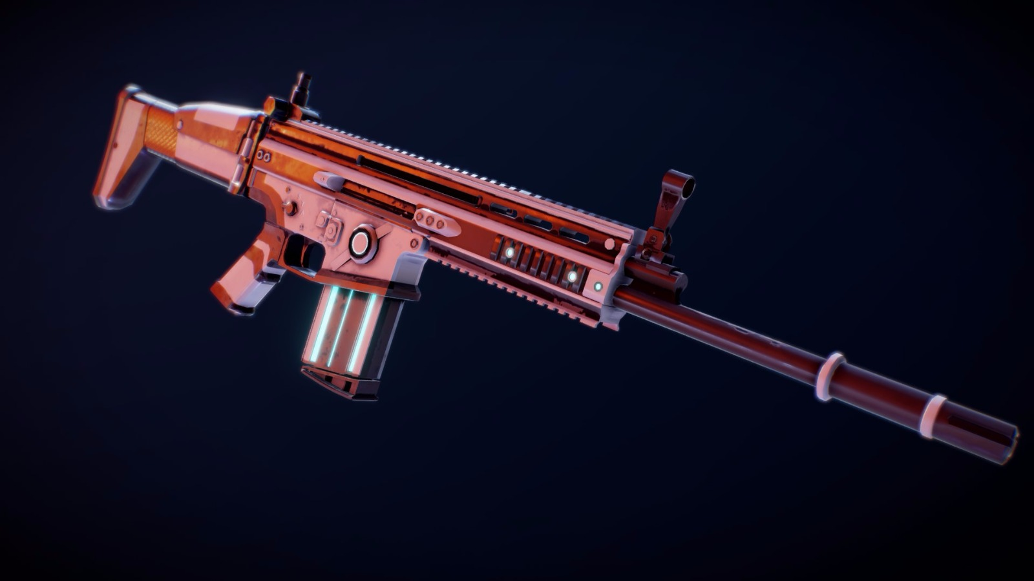
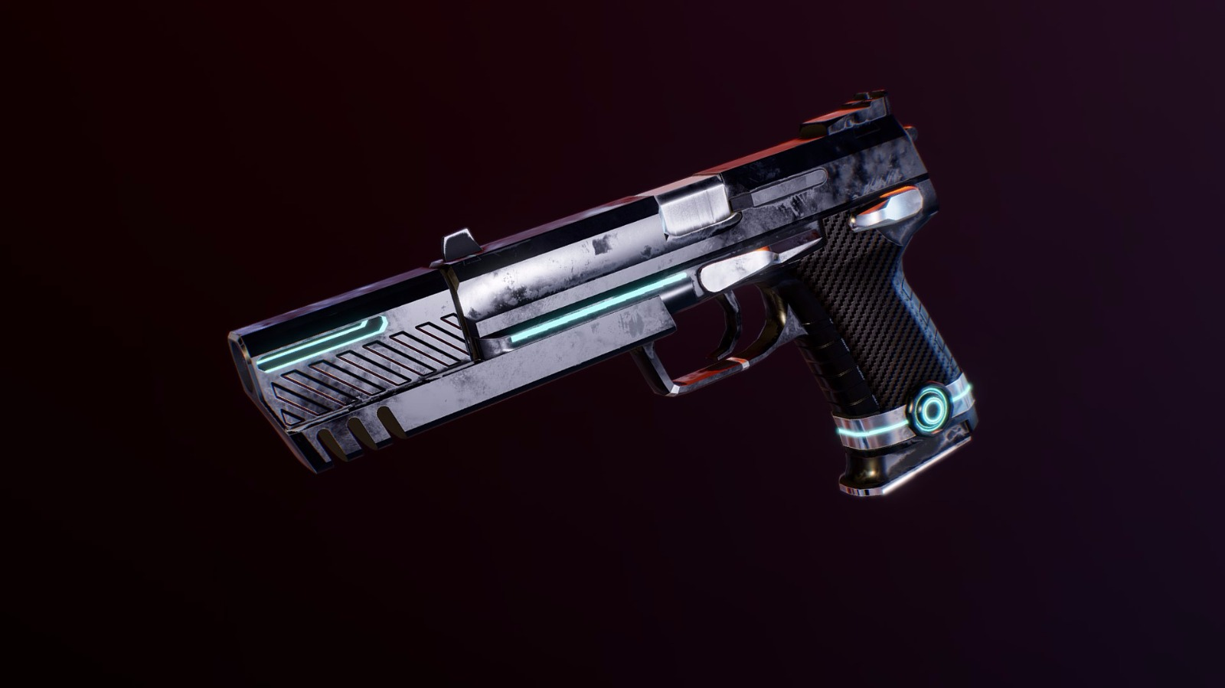
Art

Slide 9
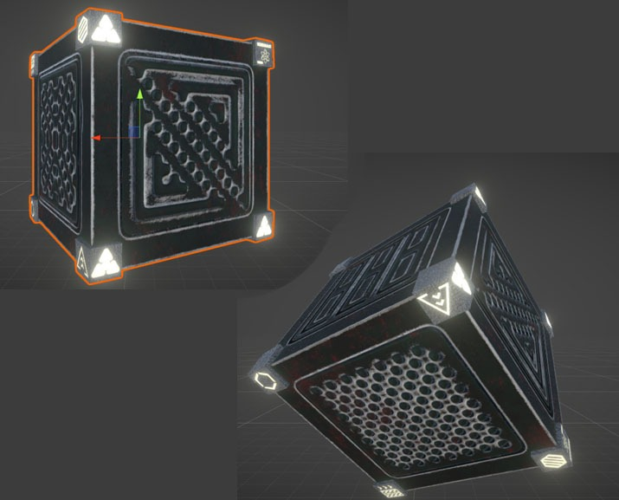
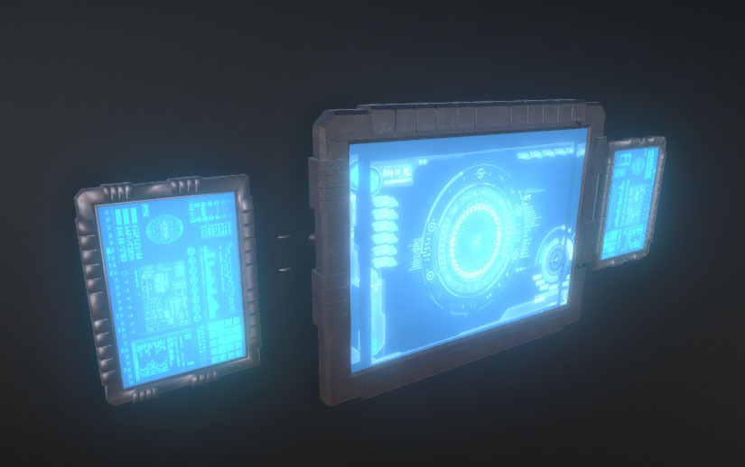
Art

Slide 10
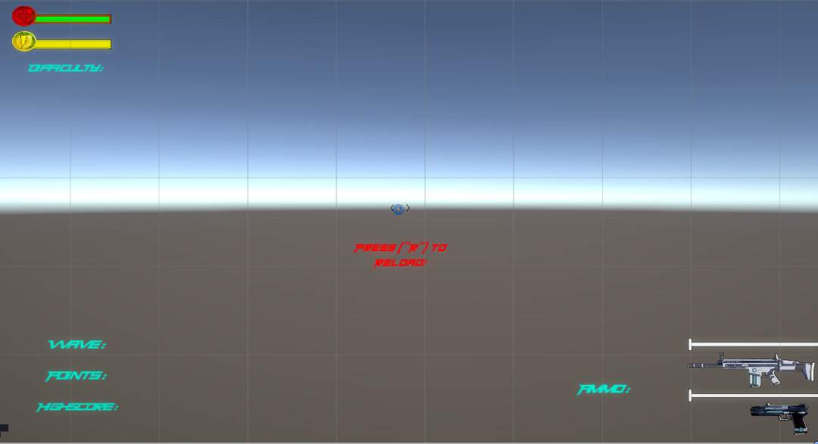
HUD

Slide 11
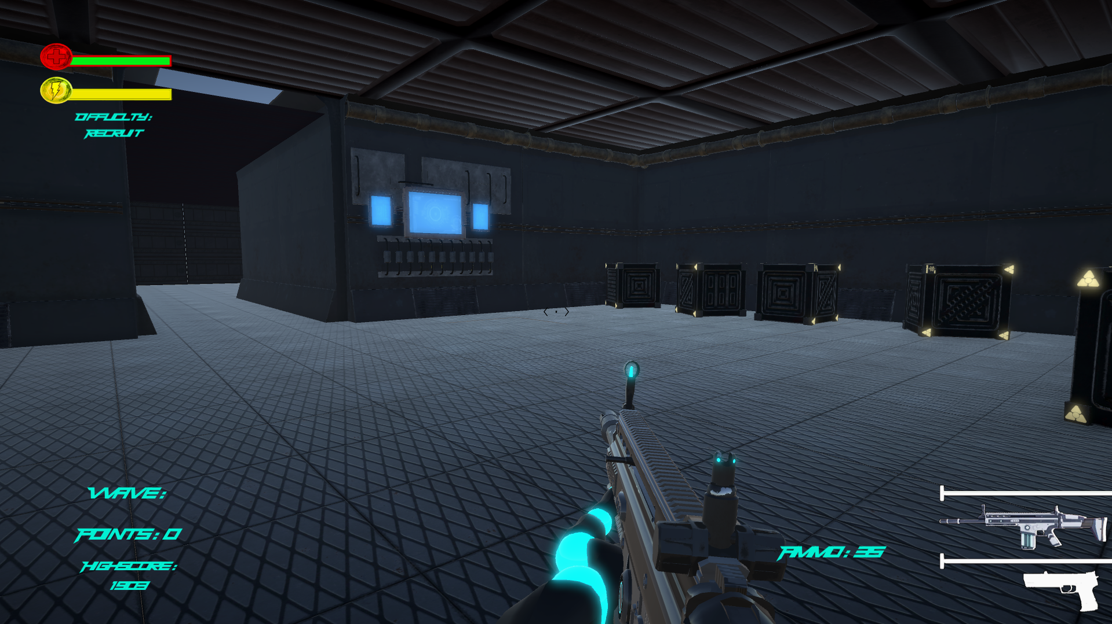
Level

Slide 12
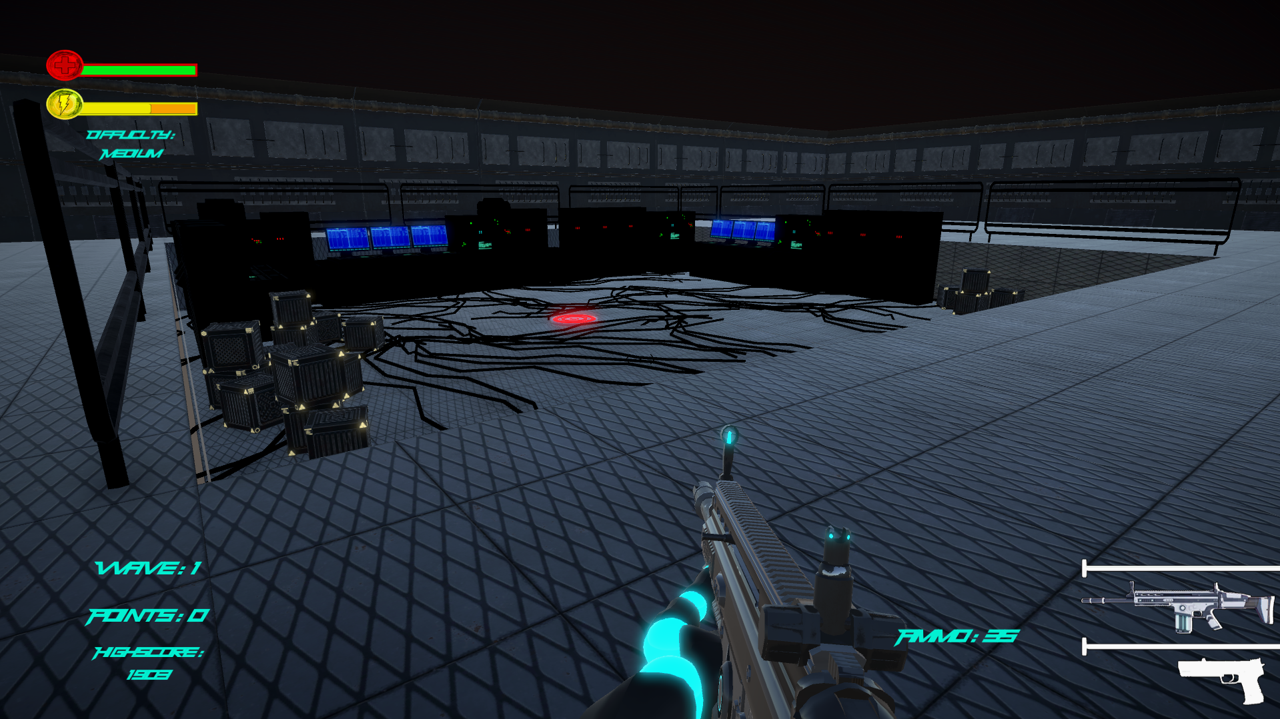
Level

Slide 13
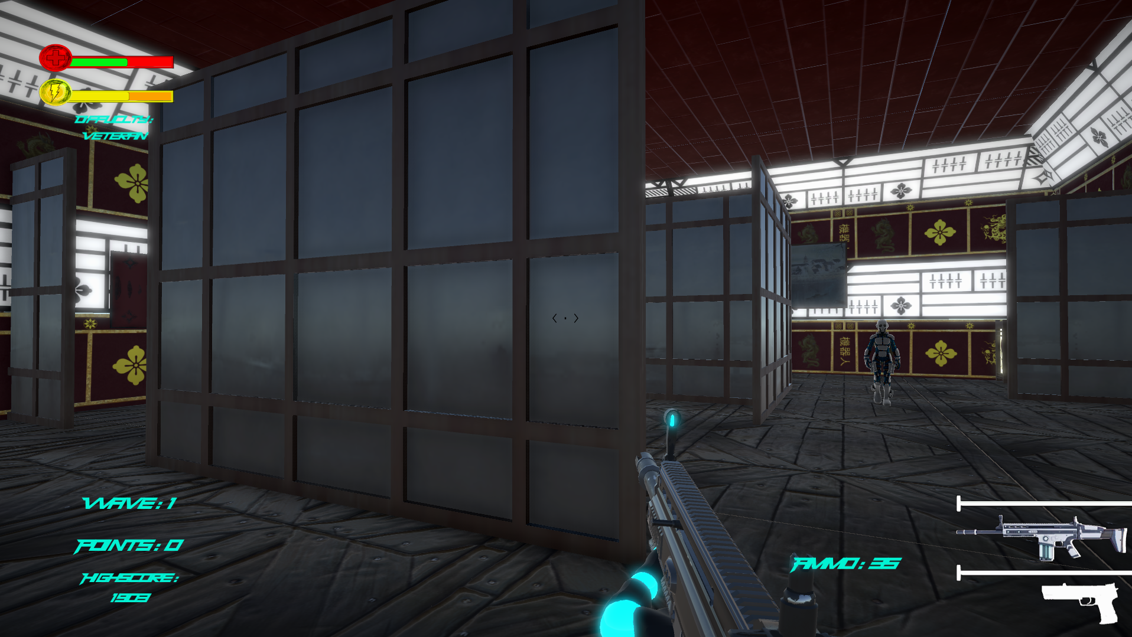
Level

Slide 14
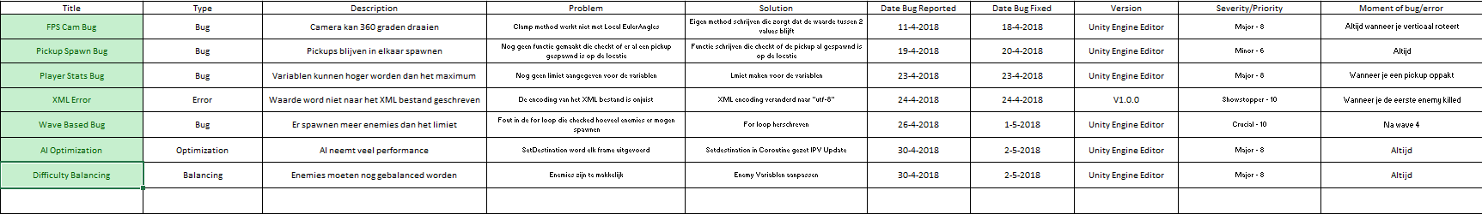
Bugs

Slide 15
Demo
Tijd voor de demos

Slide 16
Afsluiting
Vragen?

